Slide 1
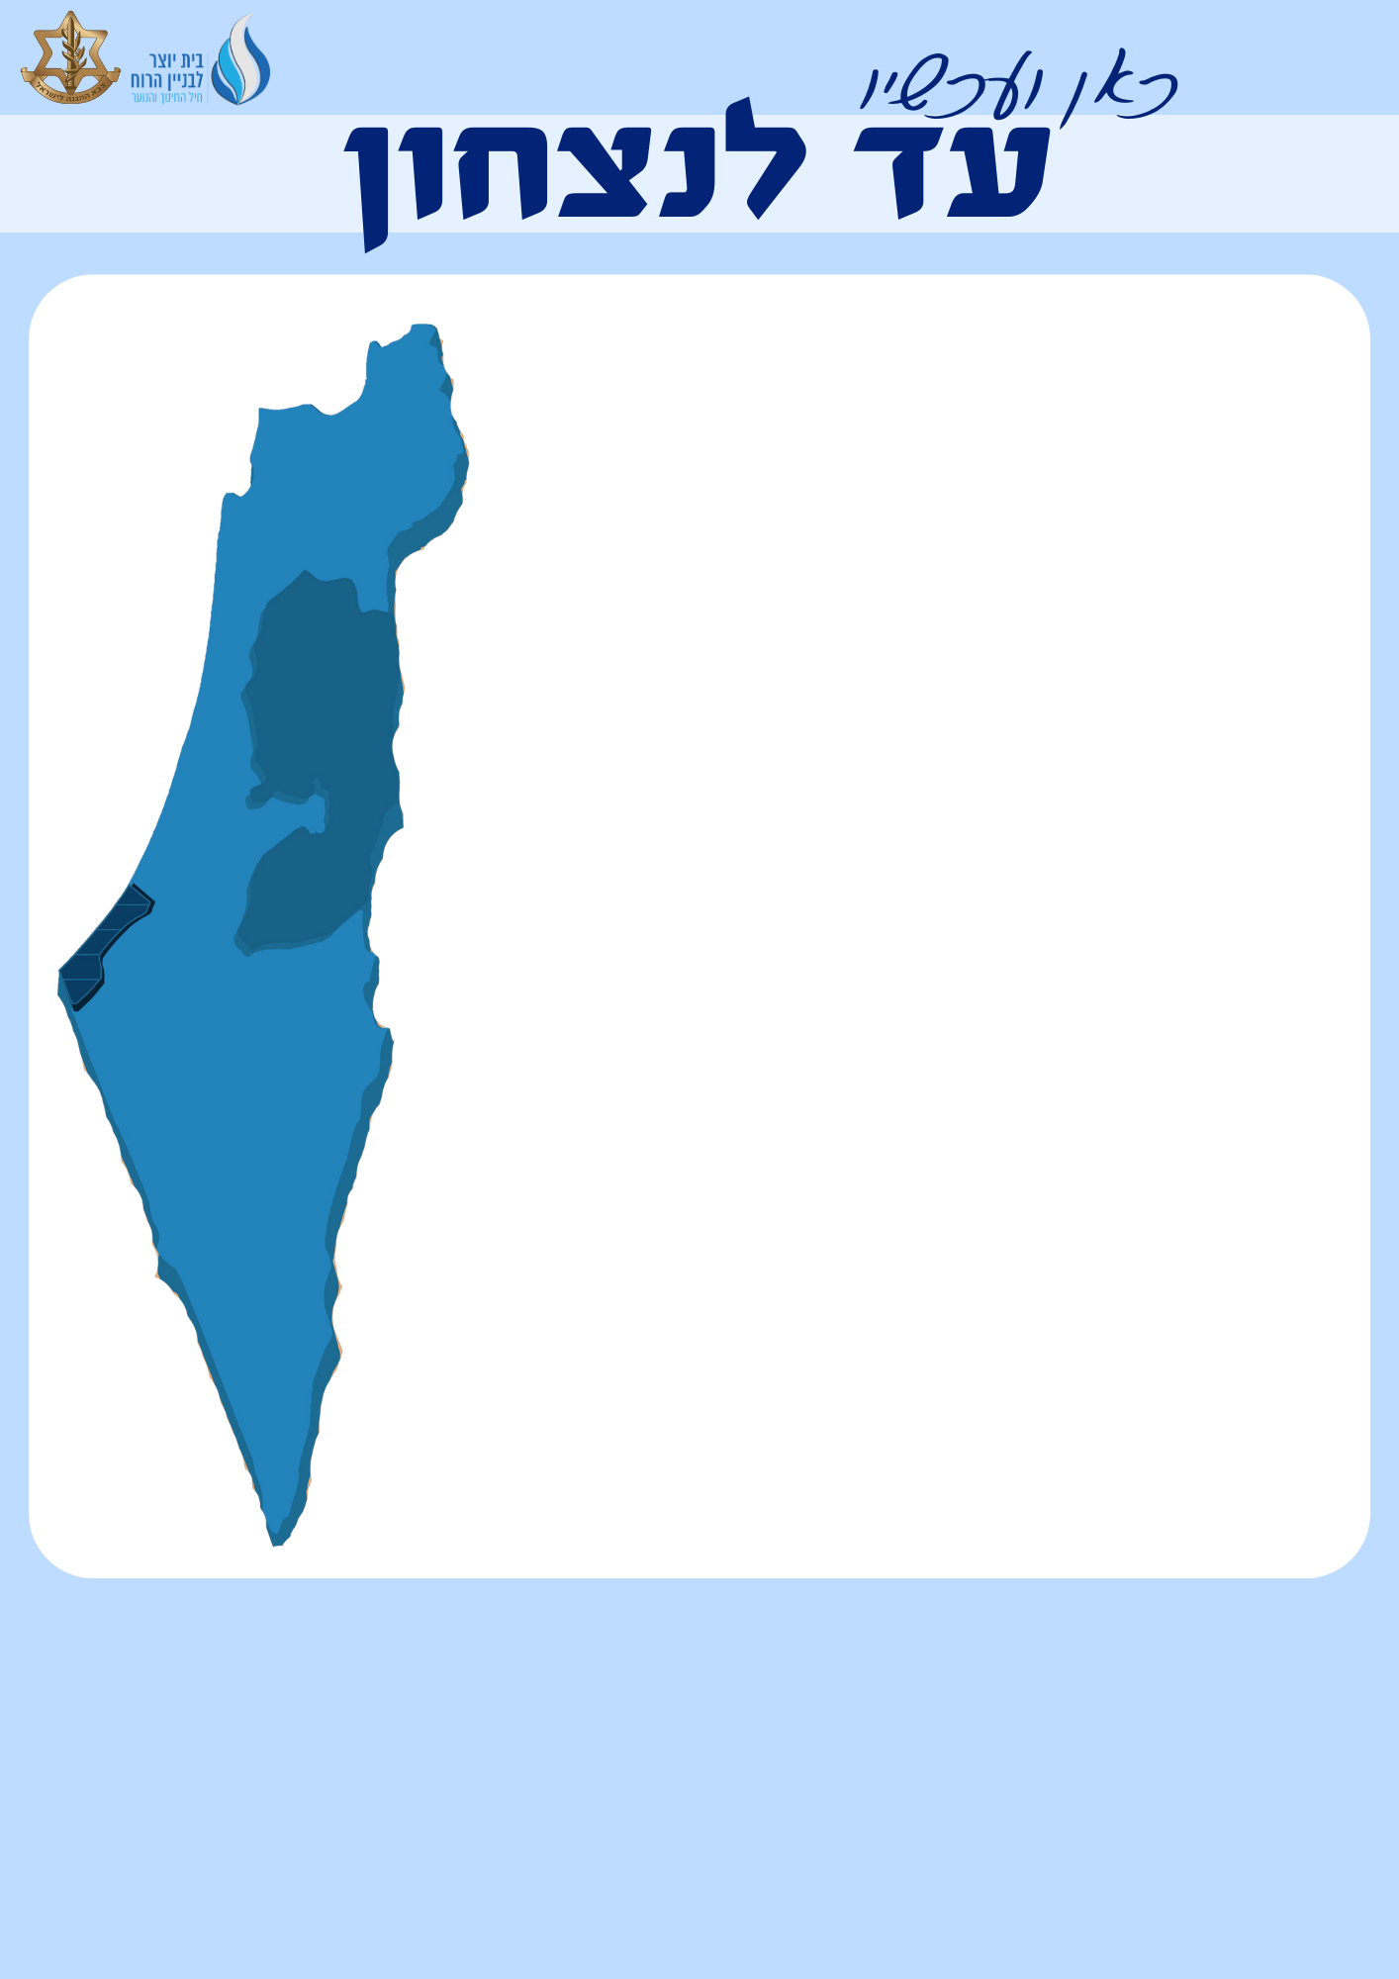






20
כוחות צה"ל ממשיכים בהתקדמות בעומק הרצועה, והולמים בעוצמה באויב
כוחות שריון וחי"ר תוקפים מוצבים, מפקדות, עמדות שיגור ותשתיות טרור נוספות
לוחמי זרוע הים מנהלים מרדפים ימיים, מסכלים כלי שיט ותוקפים מטרות של חמאס מהים
כוחות חיל האוויר תוקפים מטרות אסטרטגיות, מסייעים לכוחות הקרקע, ומגנים על הגבולות האוויריים
פעילות צק"ח 14 בצפון הרצועה
הישגי צה״ל במספרים:
כוחות צוות קרב חטיבת המילואים 14, תחת פיקודה של אוגדה 162, איתרו והשמידו בשבועות האחרונים את אחת מדירות המסתור של יחיא סינוואר- ראש הזרוע המדינית של חמאס ברצועת עזה. הדירה מוקמה סמוך לעיר עזה שבצפון הרצועה, ובתוכה אותרו ממצאים רבים.
לוחמי יהל"ם חקרו באמצעות אמצעים טכנולוגיים נוספים, וגילו כי בקומת המרתף ממוקם פיר אסטרטגי. הכוחות חקרו את הפיר והגיעו למנהרה משמעותית שככל הנראה משמשת את בכירי הזרוע הצבאית והמדינית של חמאס.
הדירה היא חלק מרשת מנהרות ארוכה ומסועפת, בה התניידו ופעלו בכירי ארגון הטרור. הפיר שאותר הוביל למנהרה באורך של 218 מטרים, ובעומק של כ-20 מטרים. במנהרה נמצאו רשת חשמל, אוורור ותשתיות ביוב, אמצעי שהייה, חדרי תפילה ומנוחה, והיא נבנתה כך שאפשר לשהות בה ולנהל ממנה לחימה למשך פרקי זמן ארוכים.
לאחר סיום החקר והפעילות המבצעית שנעשתה בתוואי, המנהרה הושמדה על ידי לוחמי יחידת יהל"ם.
מעל
22,000
מטרות אסטרטגיות הותקפו בעזה
5,000
מטרות הותקפו בעזה בפעילות משולבת
מעל
6,000
אמצעי לחימה אותרו ברצועת עזה
"השמדנו תשתיות אויב, השמדנו אויב, מחבלים רבים. החטיבה ערוכה לכל משימה ולהמשיך להתקדם קדימה.כחטיבת מילואים שב-73' נלחמה על גדות התעלה וגם נכנסה פנימה לתוך מצרים, החטיבה עושה היסטוריה בפעם השניה- חמישים שנה אחרי ועושה היסטוריה כאן במרחב עזה".
2,550
מבוקשים נעצרו באיו״ש
-מפקד חטיבה 14, אל"מ טל אלקובי

